Slide 1




Problema:
En el circuito de la figura, suponiendo el diodo ideal y RL=100 [Ω],
Vi(t) = Vm sen(ωt) = √2 Vef sen(2πf t);
Vef = 100 [V]; f = 1/T = 50 [Hz]; RL = 100 [Ω].
Calcular:
a) Valor de la máxima corriente en el circuito.
b) Dibuja la forma de onda de la tensión en la carga.
c) Tensión eficaz en la carga.

Slide 2


Slide 3



Problema: Suponiendo diodos ideales, determinar y representar la función de transferencia Io = f(Vi),
indicando en cada zona el estado de los diodos, con R = 750 [Ω], VR1 = VR2 = 1[V], RL = 250 [Ω].

Slide 4









Slide 5






















Slide 6






Slide 7








Slide 8












Slide 9










Slide 10














Slide 11
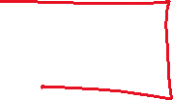









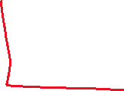





Slide 12







Slide 13



Slide 14
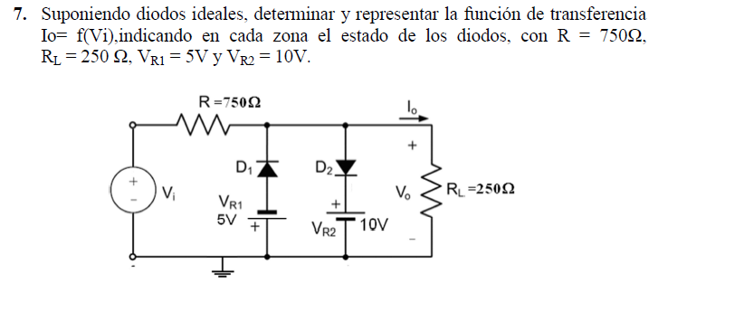

Slide 15





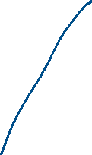



Slide 16
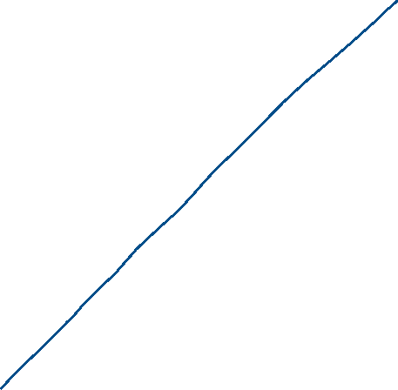

Slide 17














Slide 18







Slide 19
















Slide 21



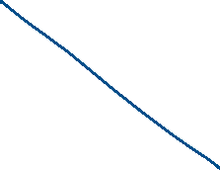
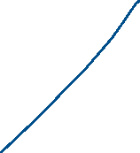

Slide 22





Slide 23




















